Slide 1
Management de la sécurité
Savoir organiser et manager la Sécurité des Systèmes d’Information d’une structure.

Slide 2
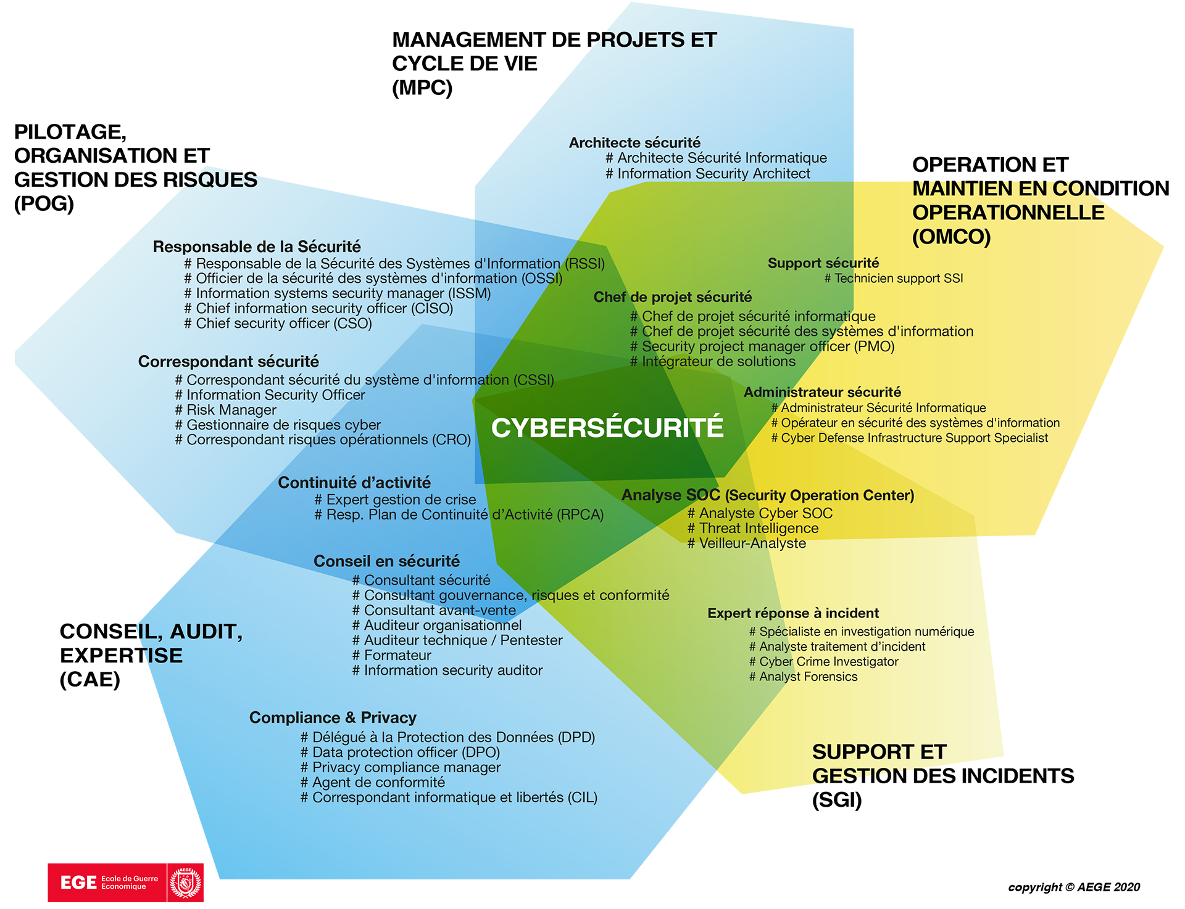
Schéma de l’organisation cybersécurité

Slide 3
Pilotage, organisation et gestion des risques (POG)

Slide 4
Le RSSI
Responsable de la cybersécurité:
Il garantit la sécurité, la disponibilité et l’intégrité du SI et des données.
Il fait partie de la famille POG (métier management totalement dédié sécurité).
Souvent appelé RSSI (Responsable de la sécurité des systèmes d’informations) ou CISO (Chief Information Security Officier).
Si le RSSI est souvent rattaché à la Direction des systèmes d'information, il est parfois rattaché à la direction générale de l'entreprise dans les grands groupes, compte tenu des enjeux et des risques (notamment juridiques) portés par le système d'information.

Slide 5
Les missions du RSSI
Les missions du RSSI sont multiples:
Il définit, met en œuvre, anime et contrôle la politique de sécurité de l’information en conformité avec la loi et les règlementations.
Opérations de sécurité: Analyse des menaces immédiates en temps réel et trie des problèmes

Slide 6
Les missions du RSSI
Cyber-risque et cyber-intelligence: Être conscient des menaces de sécurité qui se développent et aider la direction à comprendre les problèmes de sécurité potentiels qui pourraient résulter d'acquisitions ou d'autres mouvements de grandes entreprises.
Perte de données et prévention de la fraude: S'assurer que le personnel interne n'utilise pas abusivement, ne modifie pas ou ne vole pas les données

Slide 7
Les missions du RSSI
Architecture de sécurité : Planification, achat et déploiement du matériel et des logiciels de sécurité et assurez-vous que l'infrastructure informatique et réseau est conçue en tenant compte des meilleures pratiques de sécurité.
Gestion des Identités et des Accès : S'assurer que les données et les systèmes restreints ne sont accessibles qu'aux personnes autorisées.

Slide 8
Les missions du RSSI
Architecture des applications : Implémenter des programmes qui réduisent les risques tels que des correctifs système réguliers. Concevoir des plans stratégiques qui gèrent la mise en œuvre des technologies de sécurité de l'information utilisées au sein de l'organisation.
Investigations et Forensics : Pour déterminer comment une violation s'est produite en cas d'occurrence, il faut traiter avec les responsables, s'il s'agit du personnel interne, et il faut faire des plans pour éviter que la même crise ne se reproduise.

Slide 9
Les missions du RSSI
Gouvernance SI : S'assurer que les initiatives susmentionnées se déroulent sans heurts et obtenir le financement chaque fois que nécessaire et s'assurer que le chef d'entreprise comprend leur importance.
Évaluation, Atténuation et Évitement des risques : un RSSI doit effectuer une enquête et un inventaire approfondis des actifs informationnels, de la propriété intellectuelle et d'autres fonds numériques de valeur, connaître les menaces auxquelles ils sont susceptibles de faire face, décider des mesures à prendre pour protéger ces éléments de tout dommage ou perte.

Slide 10
Les missions du RSSI
Conformité légale et réglementaire : Il est important de comprendre comment les actifs informationnels et les fonds numériques d'une entreprise entrent dans le champ d'application des lois et réglementations applicables et en respectant les exigences connexes telles que les évaluations, les audits, les rapports, la vie privée, la confidentialité, etc. Le responsable de la cybersécurité doit être prêt à faire face à une faille de sécurité, à évaluer et à gérer les conséquences juridiques, commerciales et financières.

Slide 11
Les missions du RSSI
S'assurer que toutes les politiques de sécurité d'entreprise sont développées et conformes aux normes de sécurité définies.
Sélection d'experts en sécurité informatique et les guider en permanence. Leur offrir diverses formations, les aider chaque fois que nécessaire et amplifier leurs compétences en leadership pour qu'ils atteignent un poste plus élevé.
Concevoir et mettre en œuvre des programmes de formation pour sensibiliser les utilisateurs et la conformité à la sécurité.

Slide 12
Les missions du RSSI
Rester à jour avec toute l'infrastructure moderne pour les différents systèmes de sécurité au sein de l'organisation.
Rechercher les vulnérabilités, menaces ou événements existants au sein des réseaux ou des systèmes de votre organisation.

Slide 13
Opération et maintien en condition opérationnelle (OMCO)

Slide 14
Définition
Le MCO est l'ensemble des stratégies nécessaires pour garantir que les applications, infrastructures et matériels soient disponibles à tout moment.
Il existe un grand nombre de causes de dysfonctionnements: incendie, piratage, dégâts des eaux, grève, vols de données, panne matériels
Il est donc nécessaire de mettre en place des solutions pour permettre d’offrir une protection optimale de toute l'infrastructure informatique et du SI.

Slide 15
Pourquoi le MCO ?
La communication digitale est le principal levier de développement des entreprises. La production s'appuie grandement sur les équipements informatiques. Donc un grand risque sur ces équipements = un grand risque sur les entreprises.
MCO != entretient et réparation il est aussi là pour mettre en œuvre une stratégie pour faire en sorte que tout soit toujours performants durant le cycle de vie (maintien et prévention des risques).

Slide 16
En quoi consiste le MCO ?
Garantir la dispo des équipements et du matériel info
Maintenance préventive et corrective
Soutien technique (maintenance, gestion, update, etc)
Soutien logistique (maintenance et installation matériel en cas de panne)

Slide 17
En quoi consiste le MCO ?
C’est la raison pour laquelle le MCO doit avoir des évolutions continues à travers:
Une optimisation permanente des équipements via les mises à jour et autres maintenances
Une bonne gestion à travers la prise de décision, la maintenance, la gestion des risques…
Un accompagnement à distance et sur le terrain des utilisateurs au sein de l’entreprise (dirigeants et employés) pour assurer une meilleure performance et une protection des systèmes utilisés
Un maintien des équipements pour avoir une durée de vie maximale et réduire au minimum les risques de pannes
Un approvisionnement en cas de rechange ou de réparation nécessaires

Slide 18
Management de projets et cycle de vie (MPC)

Slide 19
Définition du PDCA
PDCA (Plan, Do, Check, Act)
Planifier, Réaliser, Vérifier, Agir
PDCA étant un cycle il implique une amélioration continue à chaque fois que le cycle est déclenché, et il revient donc à son commencement.

Slide 20
Concept du cycle PDCA
La base de cet outil est dans la répétition. Il est appliqué de façon successive dans les processus dans le but d’une amélioration continue.
Il est donc nécessaire de planifier, standardiser et documenter au mieux.

Slide 21
Plan (=Planifier)
Définition des problèmes
Etablissement d’objectifs
Choix des méthodes
Chercher plusieurs causes plausibles aux problèmes

Slide 22
Plan (=Planifier)
Il est nécessaire pour planifier une solution à un problème d’identifier la cause de celui-ci. (Méthode des 5 Pourquoi)
Par exemple: les données ne sont plus accessibles
1) Pourquoi les données ne sont plus accessibles ? Le disque dur est mort (vérification)
2) Pourquoi le disque dur est-il mort ? La tête de lecture a été décalée
3) Pourquoi la tête de lecture a été décalée ? Il y a eu des vibrations dans la baie du serveur
4) Pourquoi il y a eu des vibrations ? Le générateur de secours à sa batterie en fin de vie et génère des vibrations lors de surtension
5) Pourquoi le générateur de secours à sa batterie en fin de vie ? Elle date de 5 ans il est nécessaire de la changer

Slide 23
Do (=Réaliser)
Mettre en pratique la méthode
Exécuter la méthode
Réajuster si nécessaire
Ne pas chercher la solution absolue, mais ce qui est plausible
Mesurer et enregistrer les résultats

Slide 24
Do (=Réaliser)
Il est important de répéter cette étape donc il est préférable de réaliser ce qui est possible dans l’immédiat que d’essayer de réaliser des choses trop complexes dans le cadre actuel ou qui freinerait la progression du projet.
Il est important de définir des standards atteignables et mesurer si les modifications apportées sont acceptables.

Slide 25
Check (=Vérifier)
Vérifiez si le standard est atteint
Vérifiez ce qui fonctionne et ce qui ne fonctionne pas
Vous demandez « pourquoi ? » à chaque étape. Si un problème est détecté réappliquer la méthode des 5 pourquoi.
Déterminer depuis les réponses le procédé définitif à adopter.

Slide 26
Act (=Agir)
La planification est-elle prête ? Continuer à planifier
Le projet contient-il des éléments non-conforme ? Prendre des mesures pour corriger et prévenir les erreurs
Améliorer le système de travail
Répétez les solutions qui se sont avérées appropriées

Slide 27
Act (=Agir)
Cette phase la étant la quatrième et dernière, le concept du PDCA recommande de recommencer le cycle pour poursuivre une amélioration continue et ininterrompue.

Slide 28
Pérenniser la méthode
Appliquer la phase Do (Réaliser) seulement après avoir totalement réaliser la phase Plan (Planifier).
Si la phase Act (Agir) comporte un excès de répétitions et/ou d’essais il est nécessaire de retourner à la planification (Plan).
Evitez de créer une coupure dans le cycle, en effet il n’est pas conseillé de sauter des phases ou de ne pas y consacrer assez de temps.

Slide 29
Les erreurs du PDCA
Un manque de raisonnement en répondant aux 5 pourquoi
Une analyse de scénario incomplète
Des suivis incomplets
Une mise en pratique inefficace
Des mesures inexactes
Une standardisation peu détaillée

